Slide 1
Programación de Algoritmos
PGY1121
Escuela de Informática y Telecomunicaciones

Slide 2
Experiencia de Aprendizaje N° 1 Clase N° 2
Conociendo Pseudocódigo

Slide 3

Especialidades
Objetivos de la sesión
Conocer la definición y el propósito de los pseudocódigos para el desarrollo de soluciones.
Utilizar el software Pseint para resolver algoritmos básicos.

Slide 4

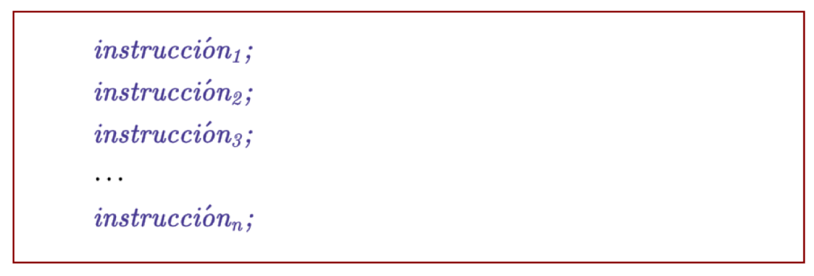
PGY1121
Pseudocódigo
Es una descripción narrativa de pasos, los cuales permiten que un algoritmo entregue solución a la problemática existente.
Este algoritmo se representa en un lenguaje simple y sencillo, el cual es leído e interpretado por una persona.
Objetivo: Representar la solución de un algoritmo de la forma más detallada posible.

Slide 5
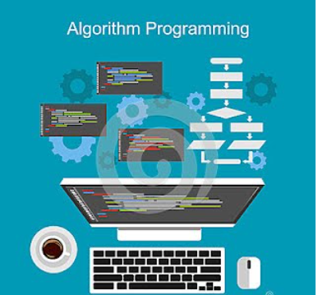
PGY1121
Pseudocódigo
Origen:
Seudo: Deriva del griego y se traduce como “falso”.
Código: También mencionado como Codex, se utilizaba para referirse a los documentos donde los romanos tenían escritas todas sus leyes.
Referencia: https://definicion.de/pseudocodigo/

Slide 6
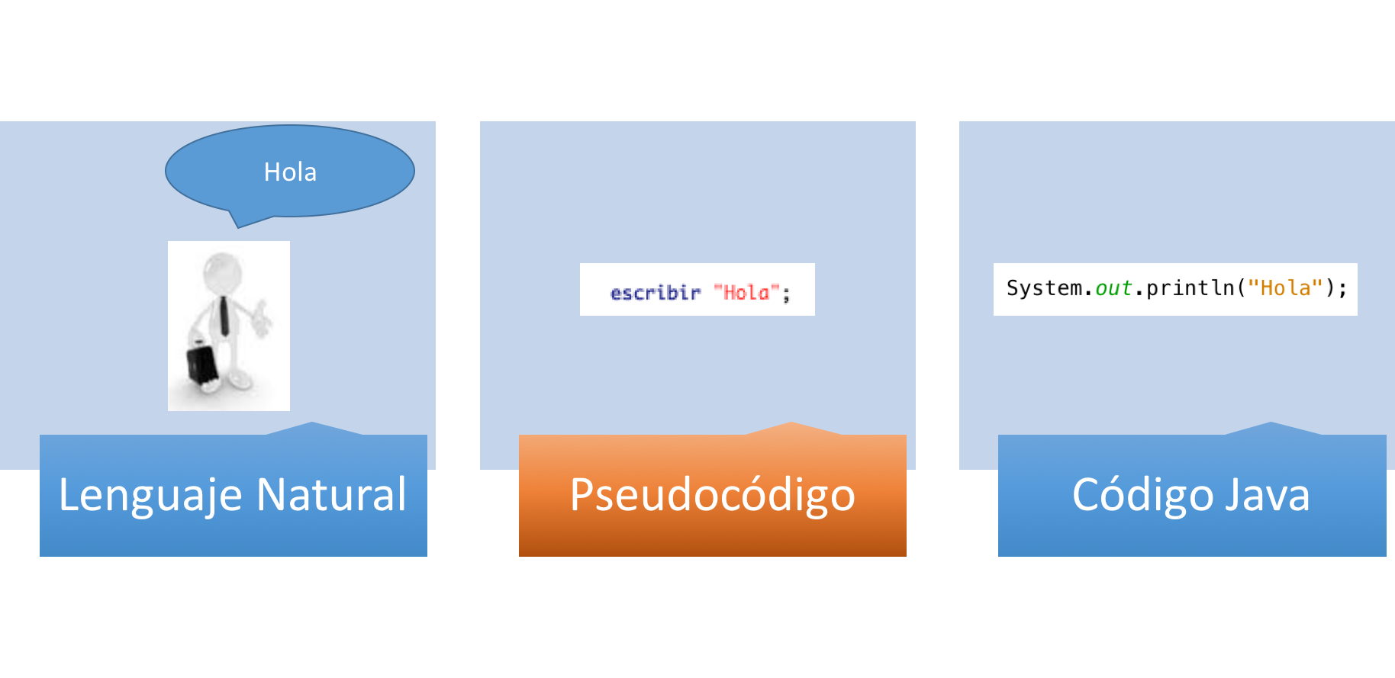
PGY1121
Pseudocódigo

Slide 7
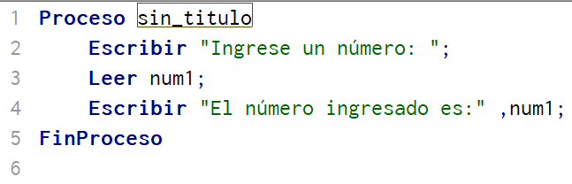
PGY1121
Pseudocódigo
El Pseudocódigo sirve para escribir programas en un computador en lenguaje natural, lo cual facilita la comprensión, prueba y posterior codificación en un lenguaje de programación específico.

Slide 8
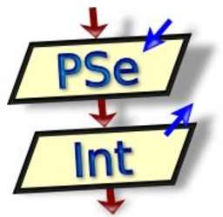
PGY1121
Pseudocódigo
Pongamos en práctica nuestros primeros pseudocódigos, a través de un programa llamado Pseint.
Este programa realiza la misma función de un lenguaje natural
Descargar PSeInt: https://youtu.be/8gpgkbpdIcs
Utilizar PSeInt: https://youtu.be/9Mqg1T4lPSg

Slide 9
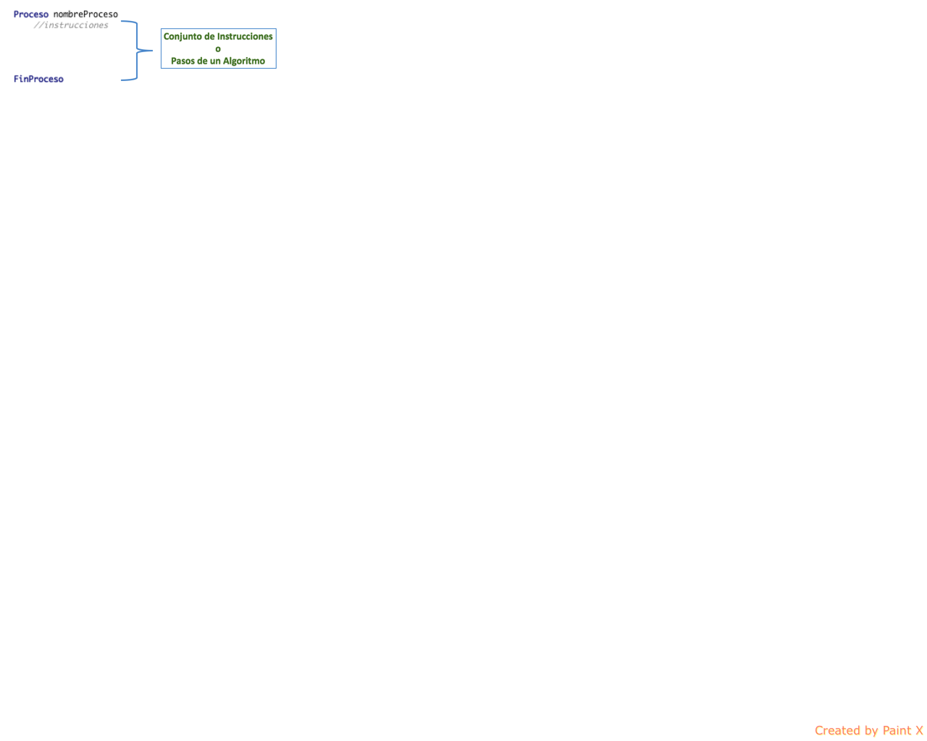
PGY1121
Estructura de Pseint

Slide 10
PGY1121
Variable y Constante
Variable:
Es aquella que recibe un valor y que puede cambiar durante la ejecución de un algoritmo o programa
Ejemplo:
suma=0
i=1
suma=suma * i
El valor inicial de suma es cero, luego cambia a 1

Slide 11
PGY1121
Variable y Constante
Constante:
Es aquella que recibe un valor y que no cambia durante la ejecución de un algoritmo o programa
Ejemplo:
PI= 3,1416
El valor de PI, siempre será 3,1416

Slide 12
PGY1121
Instrucciones
Son acciones básicas que permiten la transformación de los datos de entrada en información valiosa y útil para quién la utilizará (usuario).
Tipos de instrucciones:
Instrucciones de Entrada.
Instrucciones de Salida.
Instrucciones de Asignación

Slide 13
PGY1121
Instrucciones
Instrucciones de Entrada:
Son aquellas que se utilizan para ingresar los datos de entrada al algoritmo.
Sintaxis:
Leer nombre_variable
Ejemplo:
Leer A
Leer B
Leer C
Si damos valores a las variables, sería:
A = 5
B = 6
C = 8

Slide 14
PGY1121
Instrucciones
Instrucciones de Salida:
Son aquellas que entregan los resultados del proceso del algoritmo y mostrar algún texto.
Sintaxis:
Imprimir nombre_variable o texto
Mostrar nombre_variable o texto
Ejemplo:
Imprimir “El valor de A es: “, A
Mostrar “Mi nombre es ……”

Slide 15
PGY1121
Instrucciones
Instrucciones de Asignación:
Son aquellas que permiten que una variable tenga un valor determinado.
Sintaxis:
nombre_variabl = expresión o valor
Ejemplo:
A = 5
Total = A * 3
Nombre = “Ines”

Slide 16
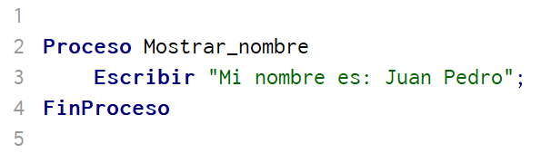
PGY1121
ACTIVIDAD:
Mostrar su nombre y apellido por pantalla
Analiza con el docente y tus compañeros, cuáles son las características de este programa

Slide 17
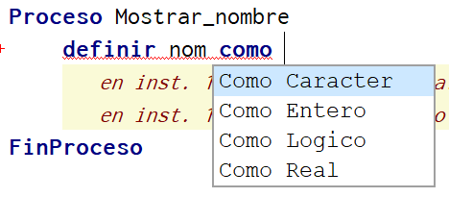
PGY1121
Tipos de Datos
Numérico: Estos pueden ser Entero (3) o Real (3.5)
Lógico o Booleano: que puede tomar sólo un valor Verdadero (V) o Falso (F)
Caracter: Puede ser un carácter ‘A’ o una cadena de caracteres “Hola”

Slide 18
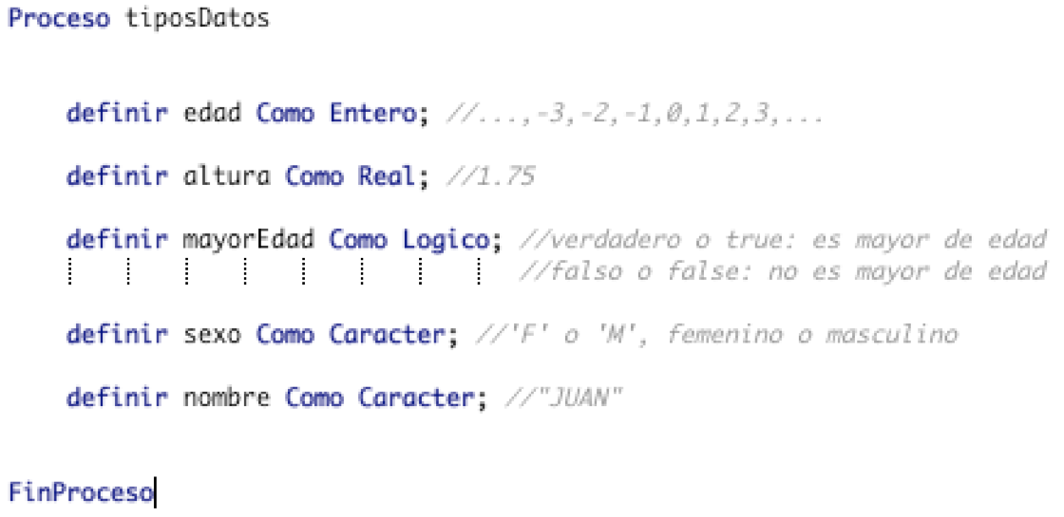
PGY1121
Tipos de Datos
Ejemplos:
Video Declarar variables: https://www.youtube.com/watch?v=RUTnI6xEbpQ

Slide 19
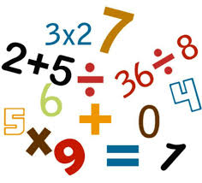
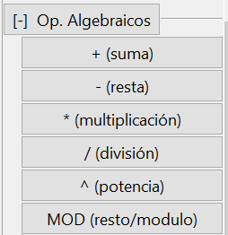
PGY1121
Expresiones Aritméticas
Operador | Función | Operación | Resultado
+ | Sumar | 10 + 2 | 12
- | Restar | 10 - 2 | 8
* | Multiplicar | 10 * 2 | 20
/ | Dividir | 10 / 2 | 5
^ | Exponenciación | 10 ^ 2 | 100
Mod | Resto | 10 mod 2 | 0
Jerarquía de los operadores aritméticos:
Es la misma que se utiliza en una expresión algebraica, considerando primero siempre los paréntesis

Slide 20

PGY1121
Expresiones Aritméticas
Ejercicio:
¿Cuál es el valor para C?, consideren la siguiente expresión aritmética:
(5 + 6 * 3) – (7/2)
Desarrolla el ejercicio en Pseint y comparte el resultados con tus compañeros.

Slide 21
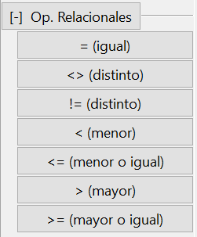
PGY1121
Expresiones Relacionales
Las expresiones relacionales comparan dos datos y entregan un valor: Verdadero o Falso.
Estos datos deben ser del mismo tipo numérico, lógico o de caracter.

Slide 22
PGY1121
Expresiones Relacionales
Para ejecutar estos operadores, se requiere comparar dos datos numéricos
Ejemplo:
54 >= 39, retorna valor verdadero.
2. Edad = 25
edad >= 39, en este caso el resultados será verdadero.

Slide 23
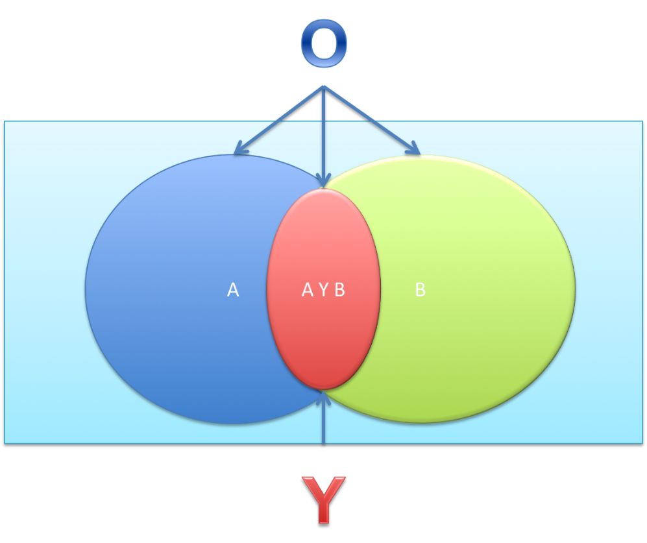
PGY1121
Expresiones Lógicas
Estas expresiones entregan un único valor, el cual puede ser verdadero o falso.
Los operadores lógicos, funcionan dependiendo de los valores que se relacionan y son not, and y or.

Slide 24

PGY1121
Expresiones Lógicas
Ejemplo:
A = 4 y B = 3
Entonces……..
A > B, por lo que el resultado es verdadero.

Slide 25
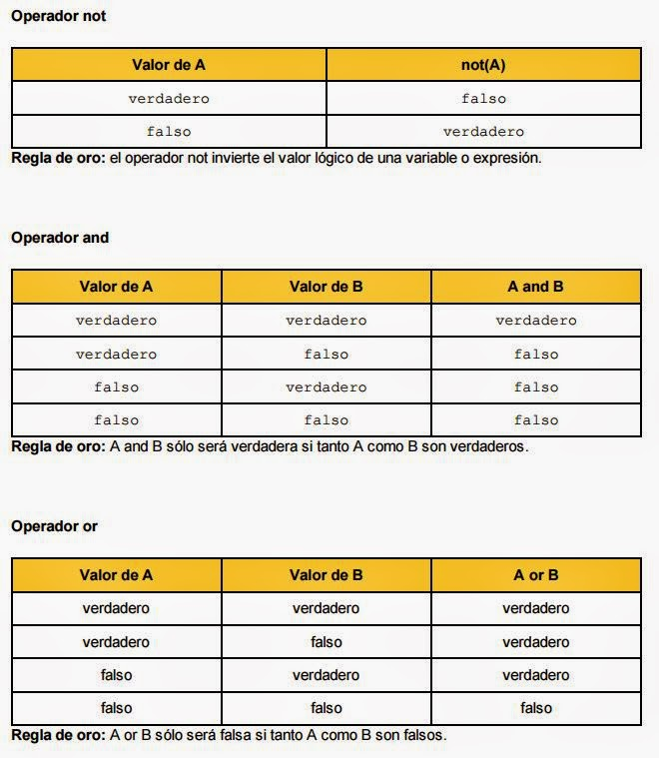
PGY1121
Expresiones Lógicas
Referencia: http://icapetillos.blogspot.com/2015/03/logica-de-programacion-7-expresiones.html

Slide 26
PGY1121
Expresiones Lógicas
Ejercitemos con estas expresiones lógicas en Pseint:
(1 < 5) and (5 < 10)
(5 > 10) or ('A' < 'B')
not (4 > 6)
(1 > 4) and (4 < 7 + 2)

Slide 27
PGY1121
Contador y Acumulador
Contador
Son variables que aumentan o disminuyen su valor en base a una constante.
Sintaxis:
nombre_variable= nombre_variable + constante
Ejemplo:
contador=contador + 1
La variable contador aumentará siempre de uno en uno

Slide 28
PGY1121
Contador y Acumulador
Acumulador
Son variables que aumentan o disminuyen su valor en base a una variable.
Sintaxis:
nombre_variable= nombre_variable + variable
Ejemplo:
edad=12
acumulador=acumulador + edad
La variable acumulador aumentará dependiendo del valor de edad

Slide 29
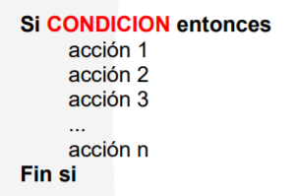
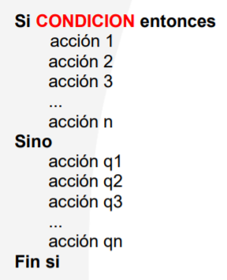
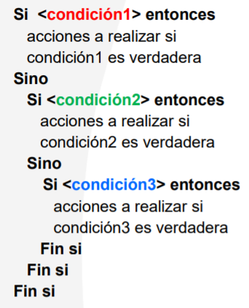

PGY1121
Sentencias de Control
Esta sentencia permite que la ejecución de un algoritmo pueda tomar diferentes caminos, es decir pueden entregar distintos resultados, lo cual depende de la o las condiciones definidas en el algoritmo.
Estructura Simple
Estructura Compuesta
Estructura Anidada
Video Referencia: https://www.youtube.com/watch?v=vhIJMZ0b2E8

Slide 30

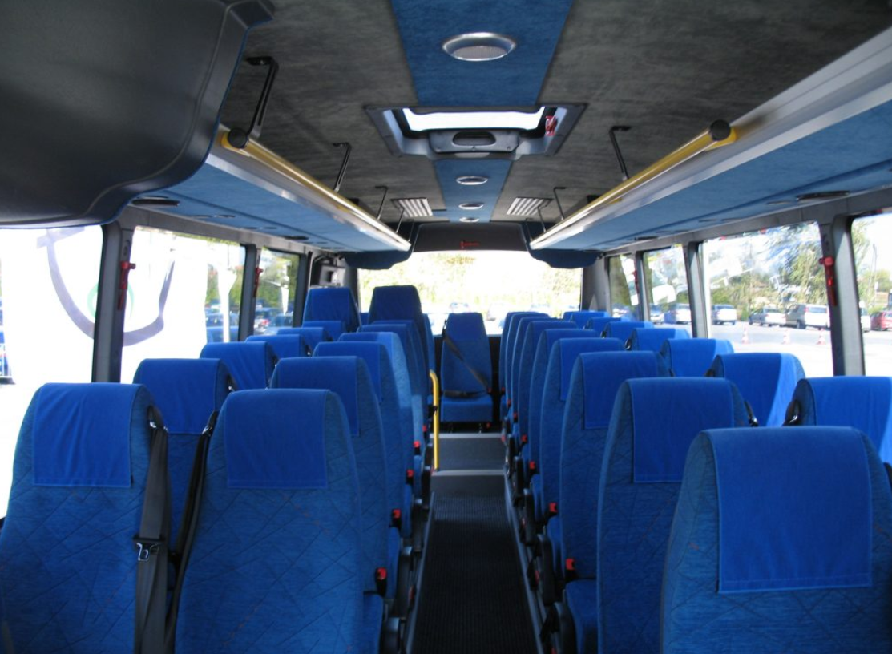
PGY1121
Ejercicios en clases
Ejercicio 1:
El departamento de recursos humanos de una microempresa, tiene tres empleados y cada uno de ellos, está a cargo de un área, y es por ello, que se requiere determinar cuál es el que obtiene mayor sueldo, con el fin de tomar decisiones respecto a los gastos de la empresa.
Ejercicio 2:
Una empresa de buses requiere un programa que permita realizar la venta de pasajes y tener información de la cantidad de asientos disponibles para la venta.
Existen tres problemas a resolver:
Vender pasajes si existen asientos desocupados
Contar asientos vendidos
Vender pasajes si existen compradores

Slide 31
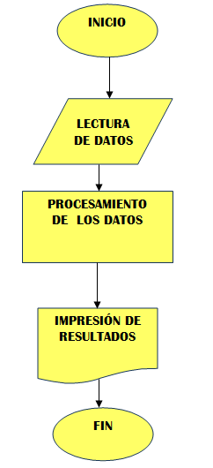
PGY1121
Diagramas de Flujos
Un diagrama de flujo representa la esquematización gráfica de un algoritmo informático, describe un proceso o sistema. Se usan ampliamente en diversos contextos, entre ellos para documentar, estudiar, planificar, mejorar y comunicar procesos que suelen ser complejos en diagramas claros y fáciles de comprender.
Si el diagrama de flujo está completo y correcto, el paso siguiente es al lenguaje de programación, lo que será relativamente simple y directo.

Slide 32
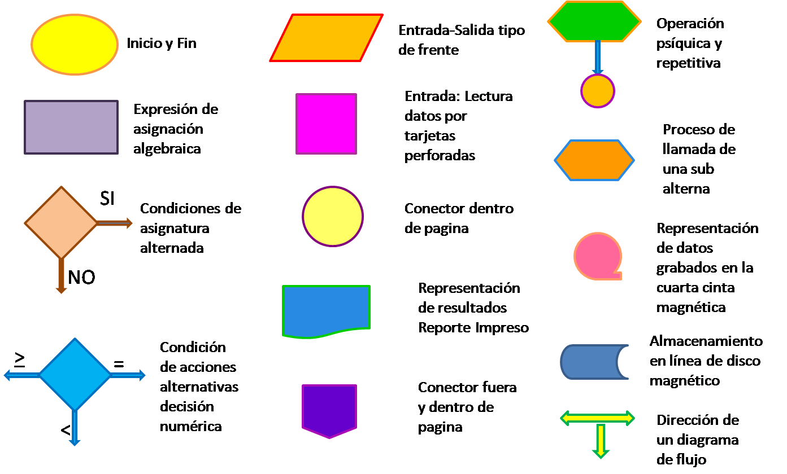
PGY1121
Diagramas de Flujos

Slide 33
PGY1121
Diagramas de Flujos
https://www.youtube.com/watch?v=Kucgc6NpGwc
Notes:
https://www.youtube.com/watch?v=Kucgc6NpGwc

Slide 34
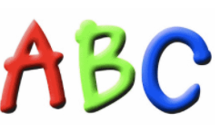
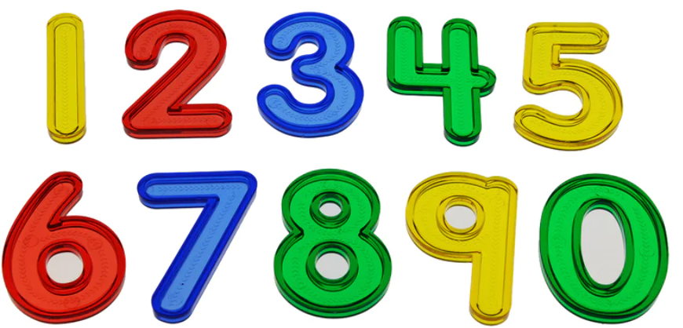
PGY1121
Guía de Ejercicios
Revisa la guía de esta semana en la carpeta de ejercicios.
Revisa la guía de esta semana en la carpeta de ejercicios.
*Revisar guía de ejercicios Experiencia 1
Notes:
Profesor, revisar Guía ejercicios Experiencia 1 para designar ejercicios a trabajar.

Slide 35
Programación de Algoritmos
PGY1121
Escuela de Informática y Telecomunicaciones

